Slide 1
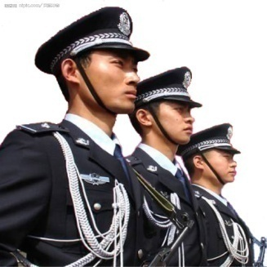
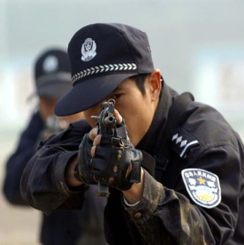
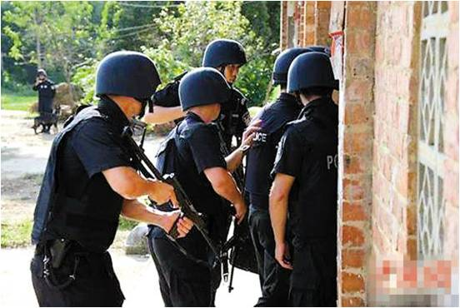
湖
南
警
察
学
院

Slide 2
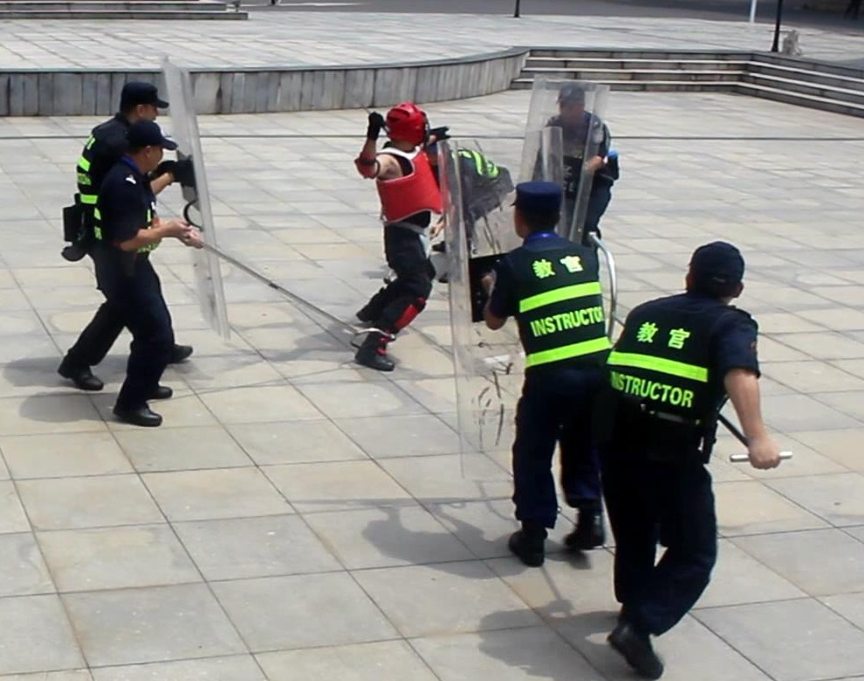
持械暴力犯罪现场处置
——声东西击战法
主讲教官：张帆
湖南警察学院

Slide 3
课程回顾：
持械暴力犯罪的概念及特点
持械暴力犯罪现场处置的基本流程
（1）检查警械、武器及装备
（2）判明现场情况，及时上报
（3）安全快速进入中心现场
（4）剥离群众，果断处置
（5）抢救伤员，保护现场
（6）固定证据，上报处置结果

Slide 4
案件视频：警察街头制服持刀男子
2016年6月6日上午9时30分许，内蒙古赤峰市林西县公安局林西镇派出所民警巡逻至林西镇饶州大街工行路段时，发现一名手持匕首和钢管的可疑男子。民警们迅速下车进行盘问，该男子挥舞匕首和钢管向民警疯狂砍杀。为避免伤及围观群众和过路行人，民警奋不顾身，英勇搏斗，将该男子当场制服。在制止过程中，造成了两名民警不同程度受伤。

Slide 5
案例研讨
危 险
安 全

Slide 6
总体国家安全观

Slide 7
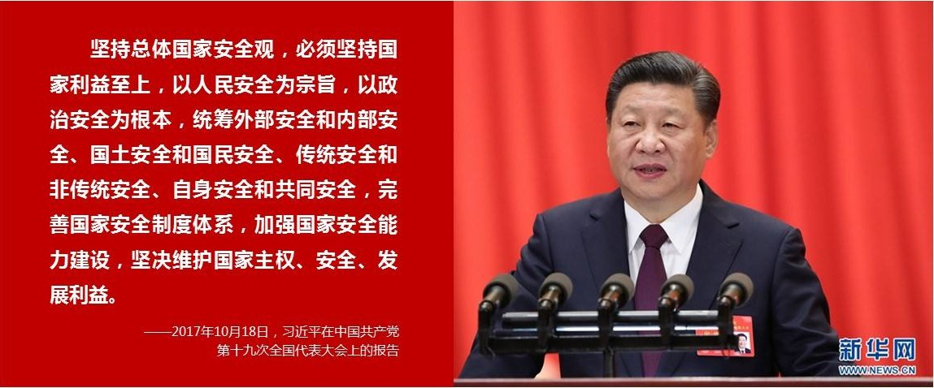
总体国家安全观

Slide 8
一、执法过程中对公民安全的保护
执法处置的成功标准
二、执法过程中对相对人安全的保护
三、执法过程中对自身安全的保护

Slide 9
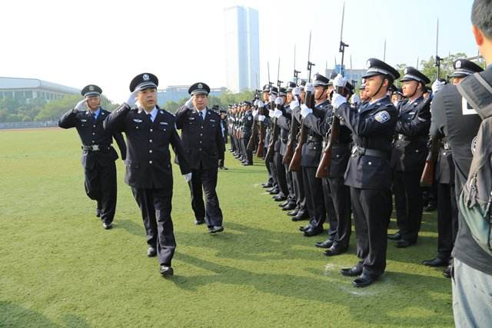
无惧危险，乐于奉献！
严格训练，确保安全！

Slide 10
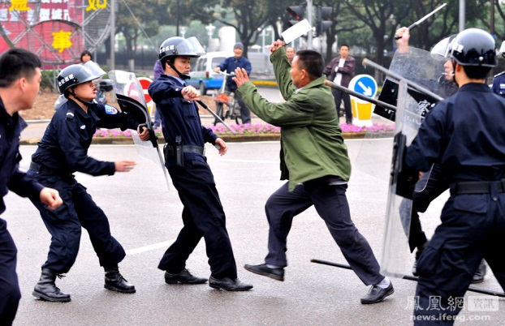
“声东西击”它以假动作欺敌，掩护主力在第一时间击其要害。声言出东，其实击西。是使对方产生错觉以出奇制胜的一种战法。

Slide 11
声东西击战法的要点：
1、合理的
站位和移动
2、有效的 （通过语言控制成功吸引执法相对人的注意力并保持沟通）
语言控制
3、适时的 （通过武力的使用，适时控制执法相对人）
武力使用

Slide 12
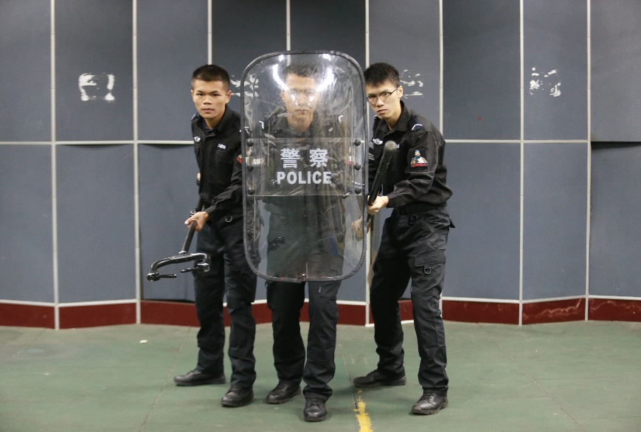
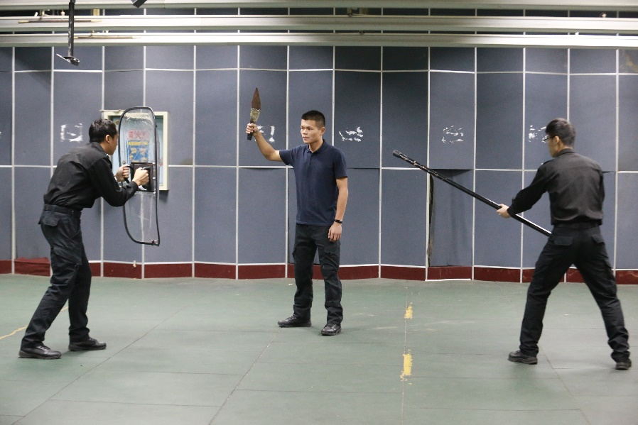
站位的方式
1.小组结合式
2.小组分离式

Slide 13
站位的要领
形影不离
1.小组结合式
交替掩护
策应角度（120°）
2.小组分离式
快速移动
沟通分离

Slide 14
站位控制操作流程
120°

Slide 15
警告
口语
呐喊
语言控制
手势
注意力、武力吸引
肢体
警械、装备
就便器材
队友沟通
沟通
群众沟通

Slide 16
语言控制的要领
警告简洁有力
呐喊声音洪亮有气势
肢体表达动作明显
保持沟通

Slide 17
语言控制操作流程
警察！不许动！
放下刀！
砍死你！砍死你！
救命！
救命！
停下！停下！

Slide 18
语言控制成功的评判标准（难点）
1.转身、垂手、移动
2.目标转移
3.连续攻击

Slide 19
徒手控制
安全、有效控制
长警棍
警械控制
盾牌
战斗小组
武力使用
武器控制
钢叉
就便器材控制

Slide 20
敌快我快跟着迈，形影相随在一块。
转身垂手跟着走，瞅准重心就出手。
武力使用的技巧：
转身、垂手、脚步移动
使用的时机：
1、警棍击打
使用的方法：破坏重心，迫使倒地。
2、钢叉别压
3、盾牌撞击

Slide 21
武力控制操作流程
放下刀！
停下！停下！

Slide 22
注意几个问题：
1、站位及移动是声东西击战法的基础，切忌急躁鲁莽，应以控制和消耗为主。
2、语言控制是声东西击战法的前提和保障，应注意规范用语和注意力的持续吸引，同时保持队友间的沟通。
3、武力使用是声东西击战法的关键，要敏锐捕捉战机，一旦战机出现要大胆使用，切忌畏手畏脚。

Slide 23
接下来，请大家去训练场！

